Slide 1


ANALISIS PENGELUARAN
PELANGGAN WHOLESALE
YANG BERTUJUAN :
Segmentasi Pelanggan
Optimalisasi Penawaran Produk
Peningkatan Efisiensi Operasional
Analisis Kinerja Channel (Retail vs Horeca)

Slide 2
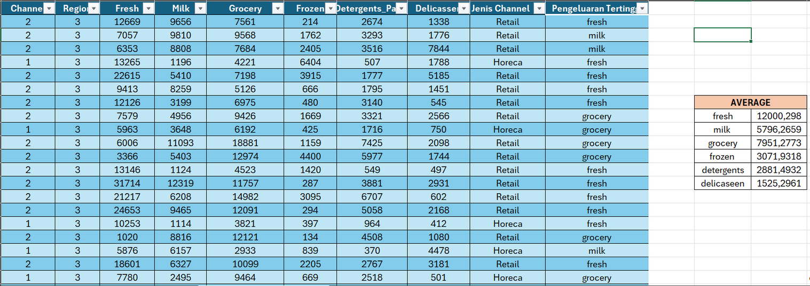
RINGKASAN DATA
AWAL, TERMASUK RATA-RATA
PENGELUARAN PELANGGAN.

Slide 3
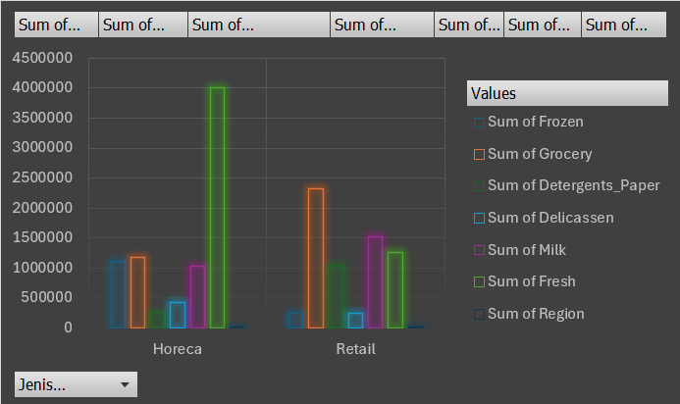
GRAFIK PENGELUARAN
PELANGGAN DI BERBAGAI
KATEGORI.

Slide 4
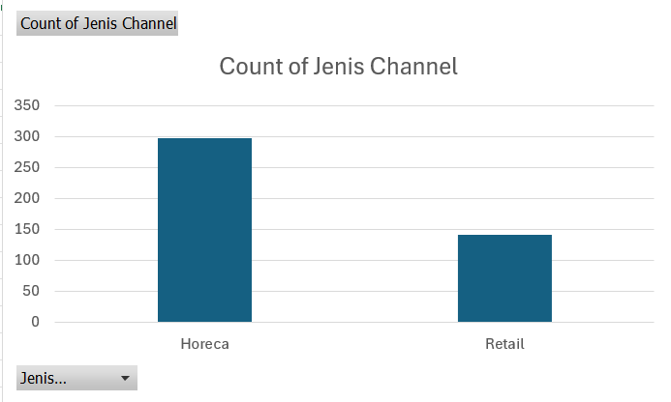
DIAGRAM SEGMENTASI
PELANGGAN BERDASARKAN
CHANNEL DAN REGION.

Slide 5
KESIMPULAN
kategori Fresh memiliki rata-rata pengluaran tertinggi di banding kategori delicateseen dimana itu bisa menunjukan bahwa pelanggan lebih menyukai produk fresh
REKOMENDASI
-meningkatkan stok dan kualitas produk Fresh karena merupakan kategori yang banyak di minati pelanggan
-melakukan promosi tambahan untuk kategori delicatessen dan detergents_paper agar pelanggan terdorong untuk membelinya. Bisa di bantu dengan promosi dsb

